Slide 1
INAR 403 Ergonomics-Ergonomi
13.03.15

Slide 2
INAR 403 Ergonomics-Ergonomi
Keywords:Anahtar Sözcükler
-User: (Kullanıcı),
(Characteristics,needs,requirements) (Özellikler, gereksinmeler, istekler, eylemler/ etkinlikler)
-Function (İşlev),
-Activity (Aktivite/Eylem)
Tools,Furniture,Fixture,Fitting ,Finishing

Slide 3
INAR 403 Ergonomics-Ergonomi
Keywords (Anahtar Sözcükler) (Contd.) (Devamı)
-Tools,Furniture,Fixture,Fitting ,Finishing
(Araçlar,mobilya,sabit parçalar,bitirmeler)
-Space (Mekan),
-Environment(Çevre),
-Design (as a process), (Tasarım- Bir süreç olarak)

Slide 4
INAR 403 Ergonomics- Ergonomi
-Tools,Furniture,Fixture,Fitting ,Finishing
(Araçlar,mobilya,sabit parçalar,bitirmeler)

Slide 5
INAR 403 Ergonomics- Ergonomi
- Ergonomics:
The word “Ergonomics” means “Human Factors”.
Ergonomi sözcüğünün anlamı “İnsan Faktörleri “ dir.

Slide 6
INAR 403 Ergonomics- Ergonomi
Ergonomics ,known also as Human Factors, is a multidisciplinary science that focuses on the needs of the human in the design of products, work processes and technology systems.
‘İnsan Faktörleri ‘ olarak da bilinen Ergonomi, ürün, çalışma süreçleri ve teknoloji sistemlerinin üretiminde insan ihtiyaçlarına odaklanan ,çok disiplinli bir bilim dalıdır.

Slide 7
INAR 403 Ergonomics- Ergonomi
As a multidisciplinary field Ergonomics incorporates contributions from psychology, engineering, biomechanics, industrial design, physiology and anthropometry.
Çok disiplinli bir alan olarak Ergonomi: Psikoloji,Mühendislik,Biyomekanik, Endüstriyel tasarım, Fizyoloji ve Antropometri nin katkılarını kendinde birleştirir.

Slide 8
INAR 403 Ergonomics- Ergonomi
Ergonomics strives to bridge the gap between man and his surroundings.
Ergonomi, insanın, çevresi ile arasındaki boşluğu, doğru ve yararlı ilişkiler kurularak doldurmayı amaçlar.

Slide 9
INAR 403 Ergonomics- Ergonomi
Ergonomics utilize Natural Sciences- as physics,chemistry,biology-, Social Sciences –as psychology,sociology,economics-Human Sciences-as history, archeology,etc., and their sub-topics in its scientific works.
Ergonomi, bilimsel çalışmalarında, fizik, kimya, biyoloji gibi doğal, psikoloji, sosyoloji, ekonomi gibi sosyal, tarih, arkeoloji vb. Beşeri/insani bilimler ve bunların alt dallarından yararlanır.

Slide 10
INAR 403 Ergonomics- Ergonomi
With the results of these works it provides data to the fields of architecture, interior architecture,engineering and managerial sciences,etc.
Ergonomi bu çalışmalardan elde edilen sonuçlar ile Mimarlık, İç Mimarlık,Mühendislik ve Yönetim Bilimleri,vbg. bilim dallarına veri sağlar.

Slide 11
INAR 403 Ergonomics- Ergonomi
While human beings make activities to meet their social,cultural,economical, psychological needs and requirements, they use various tools and machines; utilize some fixture and furniture.

Slide 12
INAR 403 Ergonomics- Ergonomi
İnsan/kullanıcı, sosyal, kültürel, ekonomik, psikolojik gereksinme ve isteklerini karşılamak üzere bu konularla ilgili aktiviteleri gerçekleştirirken bir takım araç-gereç-makine ve materyallerden, donatım ve döşeme elemanlarından yararlanır.

Slide 13
INAR 403 Ergonomics- Ergonomi
Maximization of this use and utilization (by the user) is directly proportional with the comformity of tools, activity space and the furniture to the static body dimensions of the human being. (Del Prodo Lu, 2007).
Kullanıcının bunlardan maksimum düzeyde yararlanabilmesi, onun statik/durağan beden ölçülerinin, araçlar, aktivite mekanı ve mobilyalarla uyumu ile doğru orantılıdır.

Slide 14
INAR 403 Ergonomics- Ergonomi
The goal of Ergonomics which covers the triology of human being/user- tools-furniture (machine) –environment is not only to increase the productivity and efficiency , but also to provide the harmony in between human being/user-activity-tool,fixture and furniture (Efe, 1993).

Slide 15
INAR 403 Ergonomics- Ergonomi
Kapsamı İnsan, makine ve çevre üçlüsü olan Ergonomi nin hedefi yalnızca verimliliği arttırmak değil, aynı zamanda insan/kullanıcı, eylem-araç-donatı elemanı ve mobilya arasındaki uyumu da sağlamaktır. (Efe, 1993).

Slide 16
INAR 403 Ergonomics- Ergonomi
"Ergonomics is about 'fit': the fit between people, the things they do, the objects they use and the environments they work, travel and play in. If good fit is achieved, the stresses on people are reduced. They are more comfortable, they can do things more quickly and easily, and they make fewer mistakes."

Slide 17
INAR 403 Ergonomics- Ergonomi
Ergonominin odağı: İnsanlarla, yaptıkları işler, kullandıkları nesneler, çalıştıkları,seyahat ettikleri,oynadıkları çevreler arasındaki ‘Uyum’dur.
İyi uyum sağlanırsa insanlar üzerindeki stresler azalır,daha rahat olurlar; işleri daha kolay ve daha çabuk ve daha hatasız yaparlar.

Slide 18
INAR 403 Ergonomics- Ergonomi
ERGONOMIC PRINCIPLES & INTERIOR DESIGN
By applying ergonomic principles to the design of the workplace and tools, greater functionality can be achieved, yielding higher productivity and lower incidence of worker injury.

Slide 19
INAR 403 Ergonomics- Ergonomi
ERGONOMİ İLKELERİ& İÇ MEKAN TASARIMI
Ergonomi ilkeleri insanın çevresi ve kullandığı araç/gereç/mobilya/vbg. lere uygulanarak tasarım yapıldığında, işlevsellik daha iyi, üretkenlik daha yüksek olacak, yanısıra insanın bedensel ve ruhsal olarak daha az yıpranması sağlanacaktır.

Slide 20
INAR 403 Ergonomics- Ergonomi
In the same way, ergonomically-minded interior design produces living spaces that are not only "easier" to live in, but by virtue of this ease, facilitate "happier" living.
Aynı şekilde,ergonomi-bilinçli iç mekan tasarımı, yalnızca ‘yaşaması kolay’ yaşam mekanları üretmekle kalmaz,fakat bu kolaylık nedeniyle ‘daha mutlu’ yaşamayı mümkün kılar.

Slide 21
INAR 403 Ergonomics- Ergonomi
Ergonomic design is said to be human-centered design focusing on usability.
Ergonomik tasarım, ‘Kullanılabilirlik’ konusuna odaklı ve insan-merkezli bir tasarımdır.

Slide 22
INAR 403 Ergonomics- Ergonomi
Ergonomic design is directed to provide safety,health,comfort and satisfaction in an environment which suits the user most.
Ergonomik tasarım, kullanıcı için en uygun ortamda güvenlik, sağlık, konfor ve memnuniyet sağlamaya yönelik tasarımdır.

Slide 24
The word ‘anthropometry’ means
Measurement of the human body. It is derived from the Greek words ‘anthropos’ (man) and ‘metron’ (measure).
Structural Anthropometric Data:Structural anthropometric data are measurements of the bodily dimensions of subjects in fixed (static) positions.
EXAMPLES:
To specify furniture dimensions.
To determine ranges of clothing sizes

Slide 25
” ANTROPOMETRİ” sözcüğü ‘İnsan vücudunun Ölçümü’ anlamına gelir. Bu sözcük, ‘anthropos’ (insan) ve ‘metron’ (Ölçüm) yunanca 2 sözcükten oluşmuştur.‘
Antropometride temel olarak 2 tür ölçüm ve veri vardır.:
1) Strüktürel Antropometrik veriler: İnsan vücudunun,herhangibir hareket içermeyen,sabit pozisyondaki ölçülerini kapsar ve örneğin:
-Mobilya ölçülerini saptamakta,
-Farklı giysi ölçülerini saptamakta kullanılır.

Slide 27
Functional Anthropometric Data: are taken under conditions in which the body is engaged in some physical activities.
EXAMPLES
Design of crane cabs
Design of vehicle interiors

Slide 29
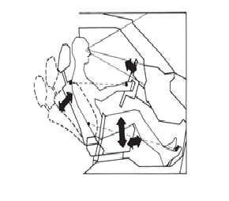
2) Fonksiyonel
Antropomerik
veriler:
İnsan vücudunun,
bazı aktivite
/eylemler
içerisinde
bulunduğu
sırada alınan
ölçülerdir.

Slide 30
INAR 403 Ergonomics- Ergonomi
Anthropometric data find a vast application in Ergonomics in (work/living/educational,etc.) dimensioning spaces, tools and furniture, and clothing.
Ergonomide antropometrik verilerin (çalışma, yaşama, eğitimsel) alan ve mekanlarının,ekipman,mobilya ve giysilerin fiziksel ölçülerinin belirlenmesinde geniş kullanım alanı vardır.

Slide 31
INAR 403 Ergonomics- Ergonomi
Human body dimensions that have impacts on the design of interior spaces are of two basic types:
a) Static Dimensions = Structural Dimensions include measurements of the head,torso and limbs in standard positions.
b) Dynamic Dimensions = Functional Dimensions include measurements taken in working positions or during the movement associated with certain tasks.

Slide 40
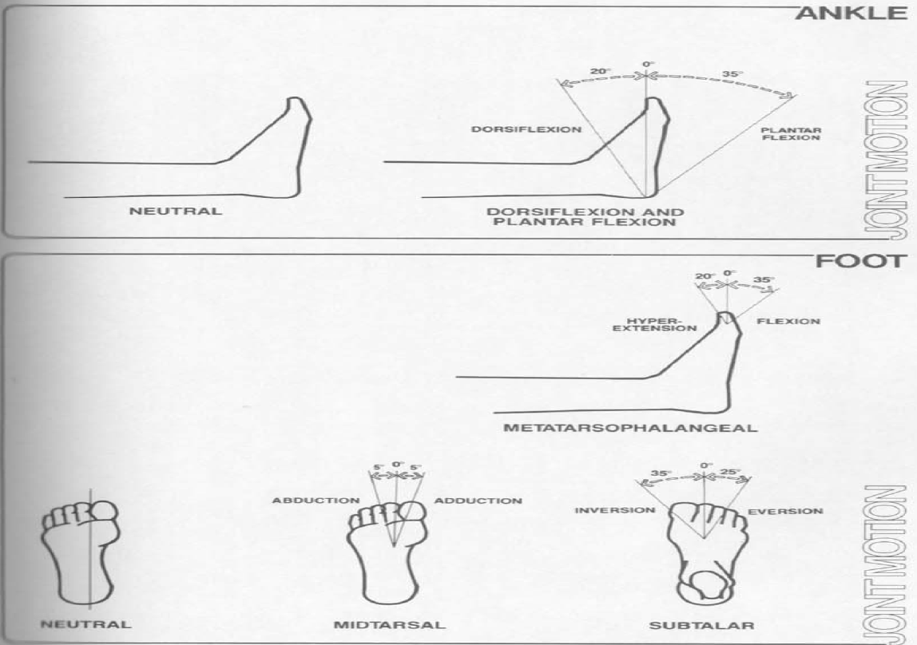

Slide 49
INAR 403 Ergonomics- Ergonomi
Static,dynamic/kinetic anthropometric data are used in the design of:
-work spaces-in industry,at home,in the office, in naviation,etc.,
-furniture,
-car seats,
-various objects.
Interior architecture is an allied field of architecture

Slide 50
INAR 403 Ergonomics- Ergonomi
Statik ve dinamik /kinetik antropometrik verilerin işyeri çalışma alanı tasarımı, ürün tasarımı için istatistiksel rehberler, insan analizi, taşıt koltukları ve mobilya tasarımında kullanılabileceği belirtilmiştir (Park ve ark. 1999).
İç Mimarlık, Ergonominin organik bağlılığı olan bir disiplindir.

